Slide 1
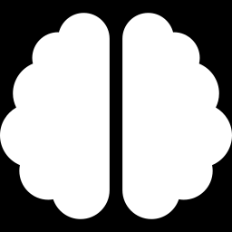
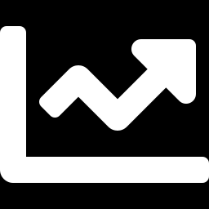
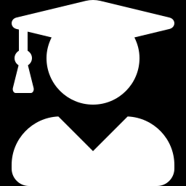
PROJETO DE INTELIGÊNCIA ARTIFICIAL
Classificação com KNN | Regressão Linear Supervisionada
Disciplina
Alunos
Inteligência Artificial
Kauê Cruz Gomes
Abimael Gomes M. Filho
2026

Slide 2
SUMÁRIO
01
Classificação com KNN
Dataset, pré-processamento, normalização, treinamento e avaliação
02
Resultados KNN
Matriz de confusão, métricas e discussion dos resultados
03
Regressão Supervisionada
Dataset, correlações, modelos Ridge e Lasso
04
Resultados Regressão
Avaliação dos modelos com MSE, RMSE, MAE e R²

Slide 3
PARTE 1 — CLASSIFICAÇÃO COM KNN
Online Shoppers Intention Dataset
Introdução & Dataset
Sobre o Dataset:
Pipeline do Projeto:
Comportamento de usuários em e-commerce
Variável-alvo: Revenue (comprou/não comprou)
Variáveis: páginas visitadas, tempo, taxa de rejeição, valores de página
Sem valores nulos; registros duplicados removidos
Dataset com desbalanceamento de classes
1
Exploração inicial (head, info, describe)
2
Pré-processamento & encoding
3
Separação treino/teste (80/20)
4
Normalização: Min-Max, Z-score, Log
5
Treinamento KNN (k de 1 a 20)
6
Validação cruzada & Grid Search
7
Matriz de Confusão & Classification Report

Slide 4
CLASSIFICAÇÃO — Normalização & Resultados
Comparação das técnicas de normalização
Comparativo de Normalizações — Algoritmo KNN
Normalização | Melhor Acurácia | Melhor k | Observação
Min-Max | 86,27% | 7 | Boa base, porém sensível a outliers
Z-score | 87,91% | 13 | Melhora com escala padrão
Log | 89,39% | 18 | Melhor resultado — reduz assimetria
Validação Cruzada
Grid Search
Desbalanceamento
cross_val_score com cv=5 aplicado para avaliação robusta e redução de dependência de divisão única
GridSearchCV identificou automaticamente k=18 como hiperparâmetro ótimo, consistente com análise visual
Dataset com 85,1% classe 0 vs 14,9% classe 1 — impactou diretamente a detecção de compras reais

Slide 5
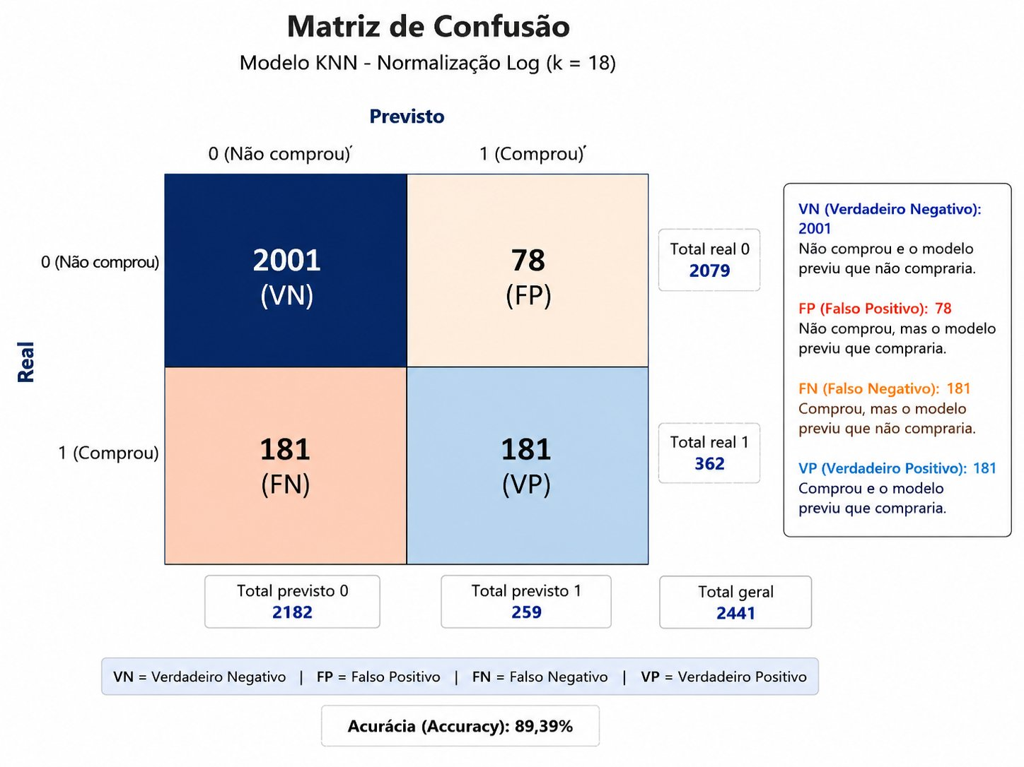
CLASSIFICAÇÃO — Matriz de Confusão
Modelo KNN — Normalização Log (k = 18)
89,39%
Acurácia
2001
Verdadeiros Negativos
181
Verdadeiros Positivos
78
Falsos Positivos
181
Falsos Negativos

Slide 6
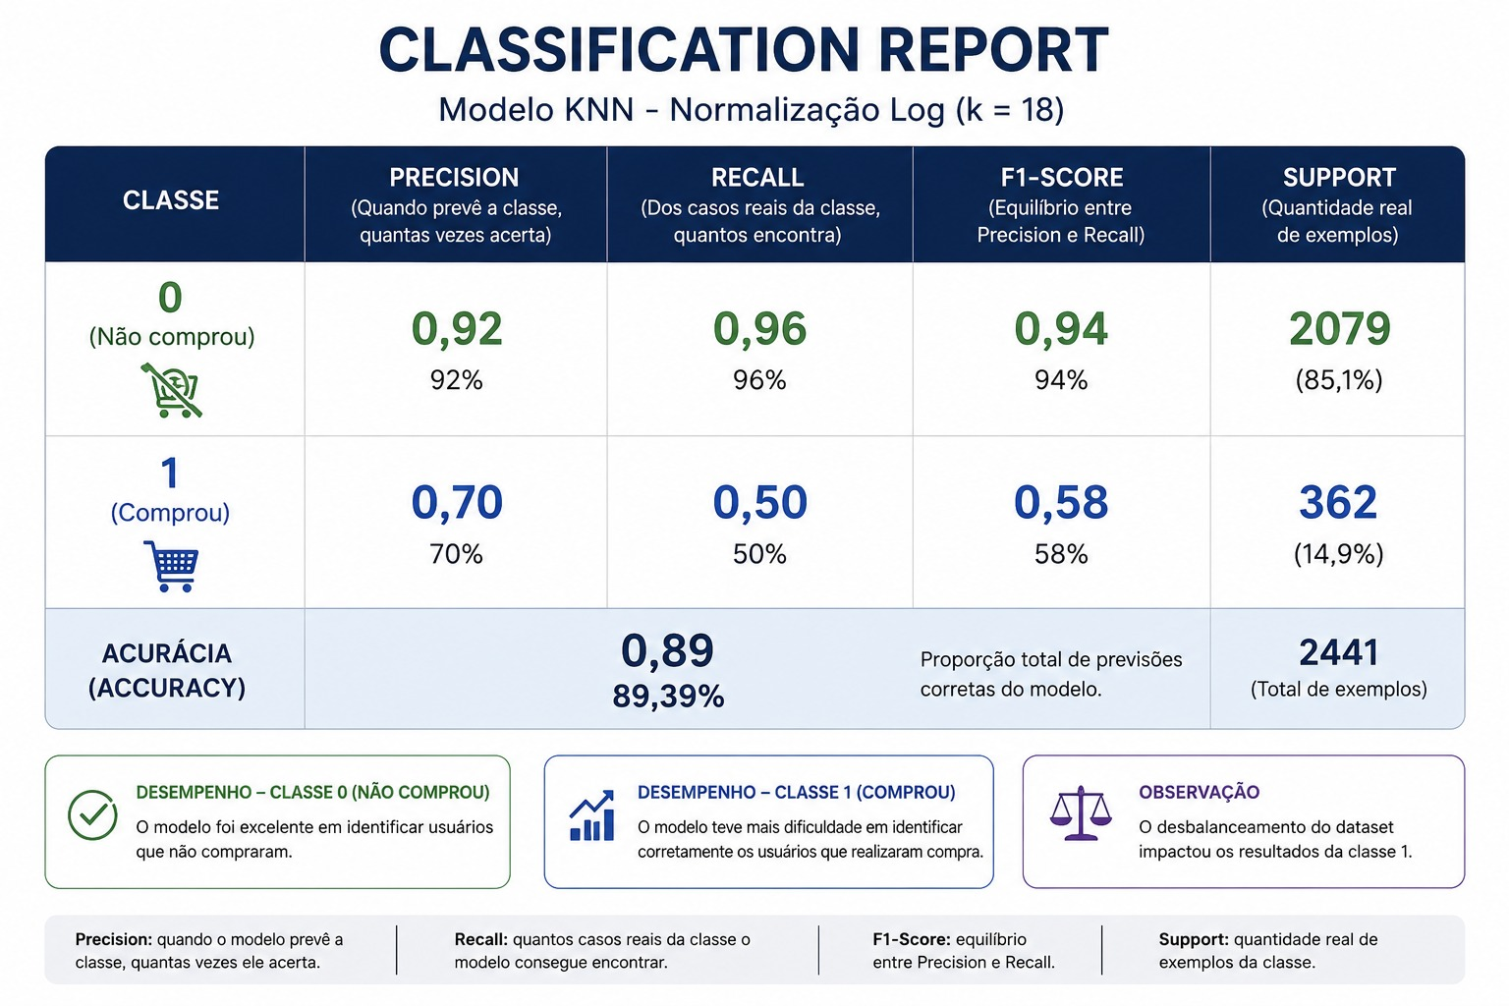
CLASSIFICAÇÃO — Classification Report
Modelo KNN — Normalização Log (k = 18)

Slide 7
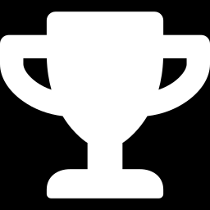

CLASSIFICAÇÃO — Conclusões & Próximos Passos
KNN com Normalização Log — melhor desempenho geral
Resultados satisfatórios — 89,39% de acurácia com KNN + Normalização Log (k=18)
A técnica de normalização influencia diretamente no desempenho: Log > Z-score > Min-Max
Desafios Encontrados
Próximos Passos
Desbalanceamento das classes (85% vs 14,9%)
Classe 1 (Comprou): Recall de apenas 50%
F1-Score da classe positiva: 58%
Variáveis categóricas exigiram encoding
Aplicar técnicas de balanceamento (SMOTE)
Testar outros algoritmos (Random Forest, SVM)
Seleção automática de atributos relevantes
Métricas adicionais: AUC-ROC, F1-macro
Ampliar faixa de k analisada

Slide 8
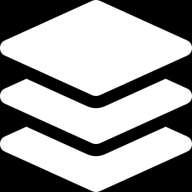
PARTE 2
REGRESSÃO SUPERVISIONADA
Appliances Energy Prediction Dataset
Regressão Linear • Ridge Regression • Lasso Regression
UCI Machine Learning Repository — Consumo Energético Residencial em Wh

Slide 9
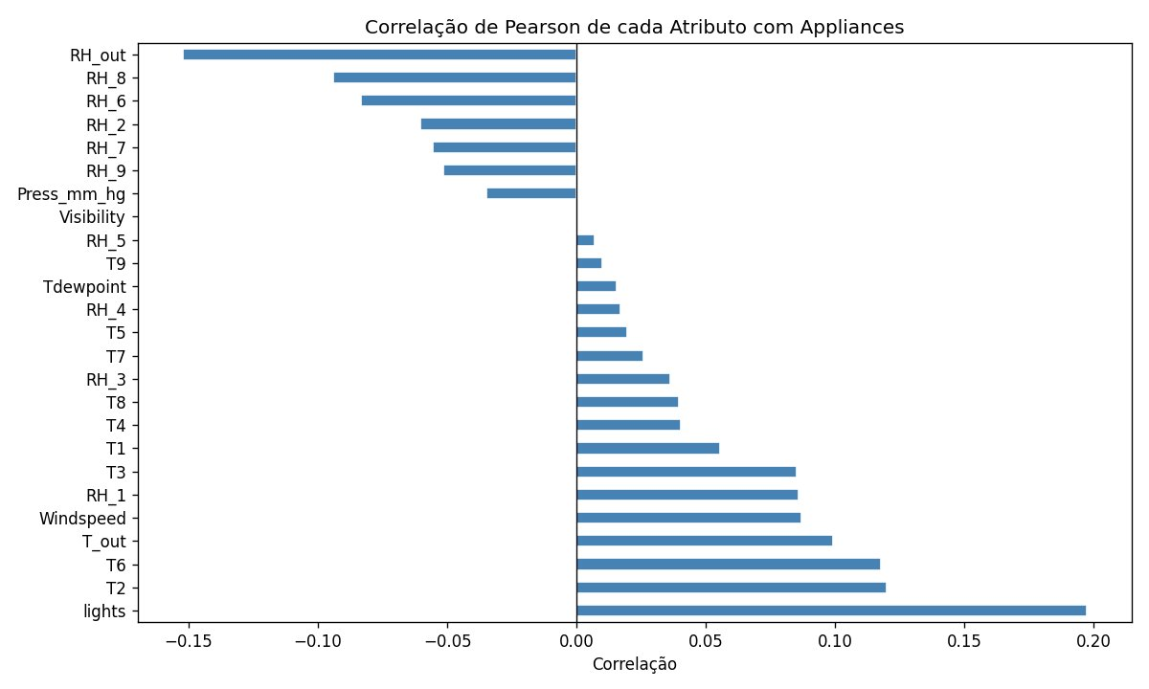
REGRESSÃO — Exploração & Correlações
Correlação de Pearson dos atributos com a variável-alvo (Appliances)
Principais Insights:
lights
Maior correlação positiva (~0.20)
T2 e T6
Alta correlação positiva (~0.12)
Windspeed
Correlação positiva (~0.09)
RH_out
Maior correlação negativa (~−0.15)
RH_8, RH_6
Correlação negativa moderada

Slide 10
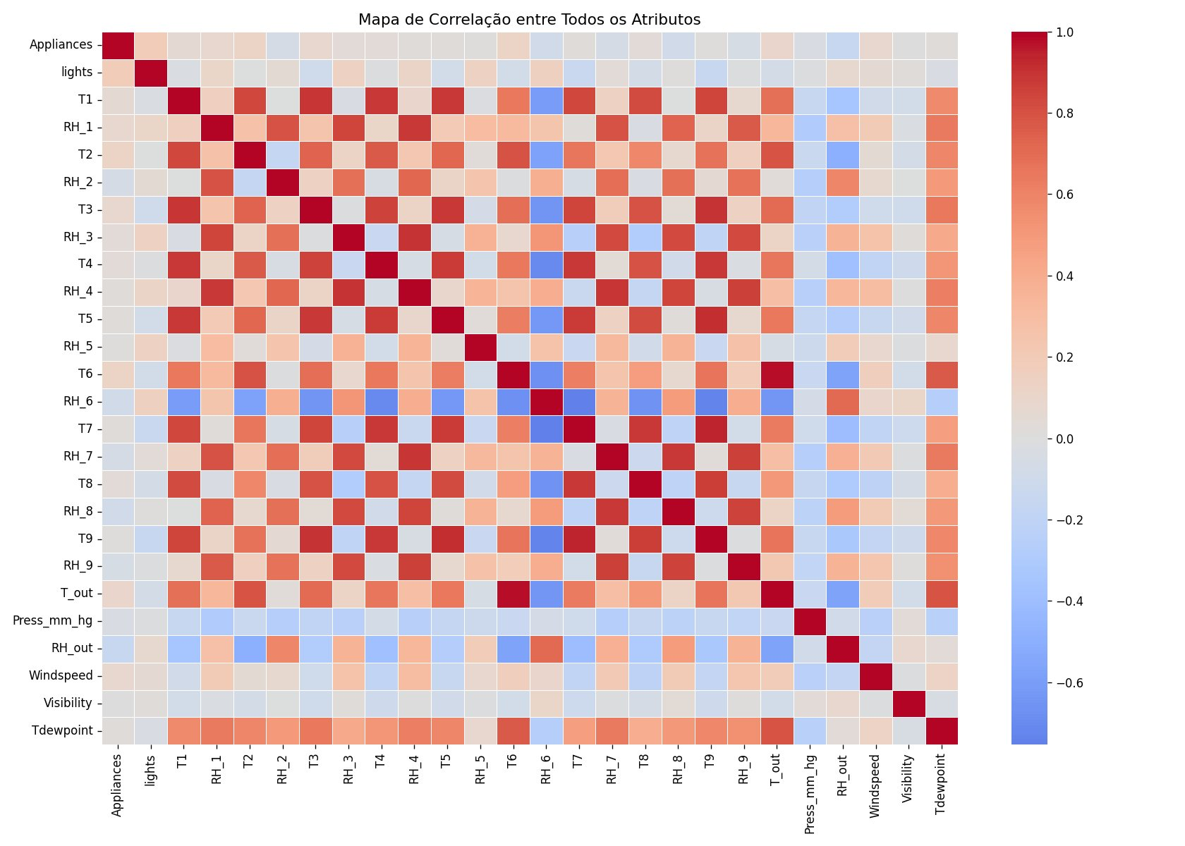
REGRESSÃO — Mapa de Correlação entre Atributos
Heatmap de correlação de Pearson entre todos os atributos
Legenda
Correlação forte positiva
Correlação forte negativa
Correlação fraca ou nula
Observações:
• Temperaturas T1-T9 altamente correlacionadas entre si
• Umidades relativas (RH) formam grupo de correlação
• T_out correlaciona com Press_mm_hg negativamente
• Appliances tem correlações fracas com maioria dos atributos

Slide 11
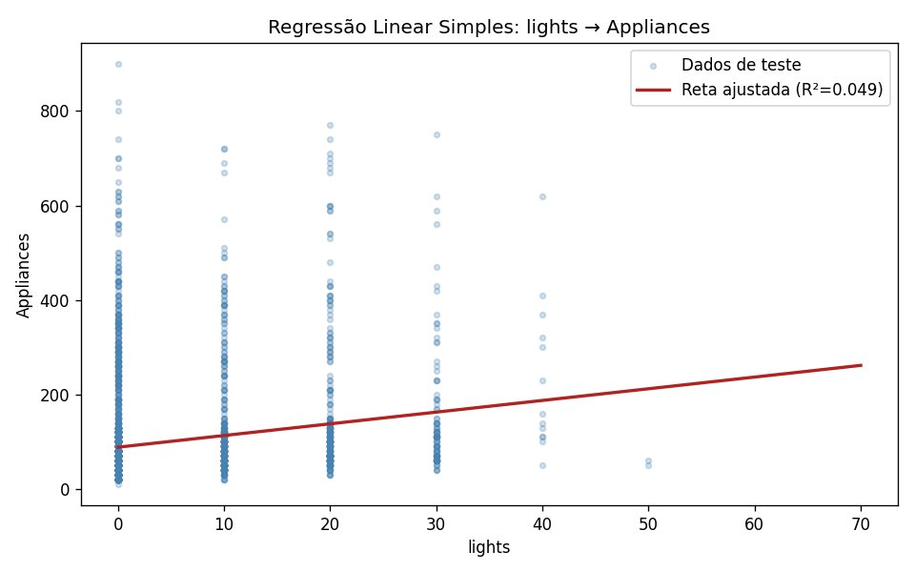
REGRESSÃO — Reta de Regressão Linear Simples
Regressão simples: lights → Appliances (R² = 0,049)
Análise:
R² = 0,049
Apenas 4,9% da variância de Appliances é explicada por lights isoladamente
Tendência Positiva
Há correlação positiva fraca entre consumo de iluminação e eletrodomésticos
Alta Dispersão
Os dados apresentam grande variabilidade — modelo multivariado é necessário
Variável lights
É o atributo com maior correlação isolada com Appliances (≈0.20)

Slide 12
REGRESSÃO — Modelos Treinados & Métricas
Regressão Linear • Ridge • Lasso — avaliação com MSE, RMSE, MAE e R²
Comparativo dos Modelos de Regressão
Regressão Linear
Ridge Regression
Lasso Regression
Modelo base sem regularização. Captura a relação linear pura entre atributos e consumo.
Regularização L2 — penaliza coeficientes grandes. Reduz overfitting mantendo todos os atributos.
Regularização L1 — pode zerar coeficientes. Realiza seleção implícita de atributos relevantes.
MSE • RMSE • MAE • R²
Grid Search: melhor alpha
Grid Search: melhor alpha
Pipeline completo: Exploração → Pré-processamento → Remoção de colunas irrelevantes (date, rv1, rv2) → Normalização com StandardScaler → Divisão 80/20 → Treinamento → Validação Cruzada K-Fold (k=5) → Grid Search para Ridge e Lasso → Avaliação final com MSE, RMSE, MAE e R²

Slide 13
REGRESSÃO — Conclusões & Próximos Passos
Appliances Energy Prediction — modelos lineares como baseline interpretável
Pipeline completo de regressão supervisionada concluído com sucesso!
Regularização com Ridge e Lasso melhora estabilidade e reduz overfitting. R² indica problema de natureza complexa/não-linear.
📌 Resultados
🚀 Próximos Passos
Modelos lineares capturam parte do comportamento
Ridge e Lasso oferecem estabilidade superior à Regressão Linear simples
R² baixo indica problema possivelmente não-linear
Grid Search encontrou alpha ótimo para Ridge e Lasso
Modelos lineares servem como excelentes baselines interpretáveis
Testar modelos não-lineares: Random Forest, XGBoost
Aplicar redes neurais artificiais
Engenharia de atributos temporais com coluna date
Técnicas avançadas de seleção de atributos
Otimização avançada de hiperparâmetros

Slide 14
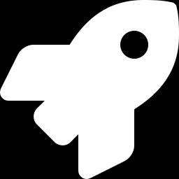
Obrigado!
Projeto de Inteligência Artificial — 2026
Kauê Cruz Gomes | Abimael Gomes Mesquita Filho
Matrícula: 585384 | 583351
🤖 KNN
📈 Regressão
89,39%
3 Modelos
Acurácia — Log + k=18
Linear, Ridge, Lasso

